Slide 1
ОБЪЕКТЫ ИЗУЧЕНИЯ В ИНФОРМАТИКЕ

Slide 2

Что изучает информатика
!
Информатика - наука, изучающая закономерности протекания процессов передачи, хранения и обработки информации в природе, обществе, технике, а также способы автоматизации этих процессов с помощью компьютера.

Slide 3
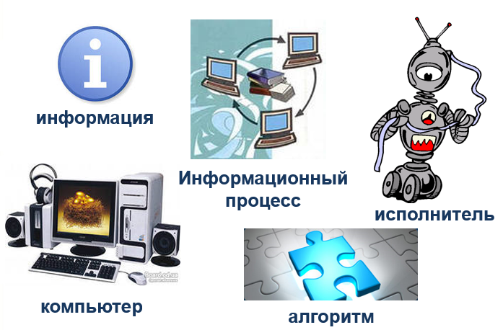
Объекты информатики

Slide 4
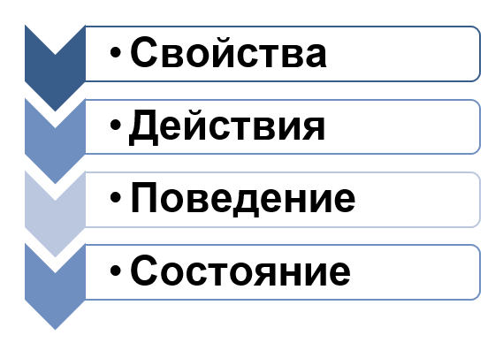
Признаки объектов

Slide 5
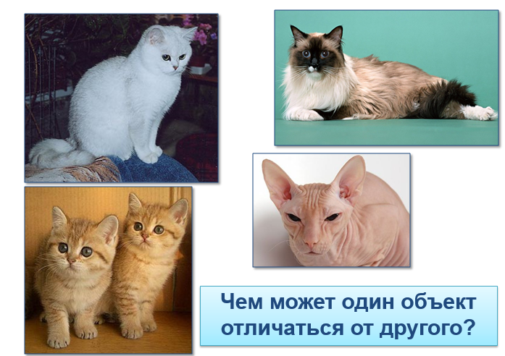
Свойства объекта

Slide 6
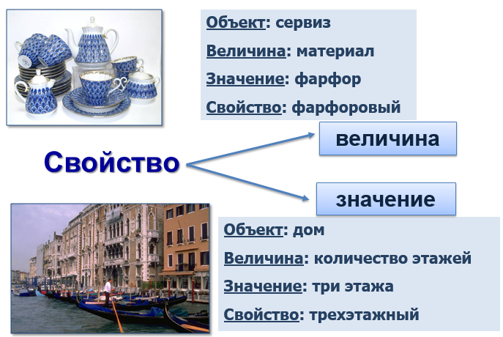
Свойства объекта

Slide 7
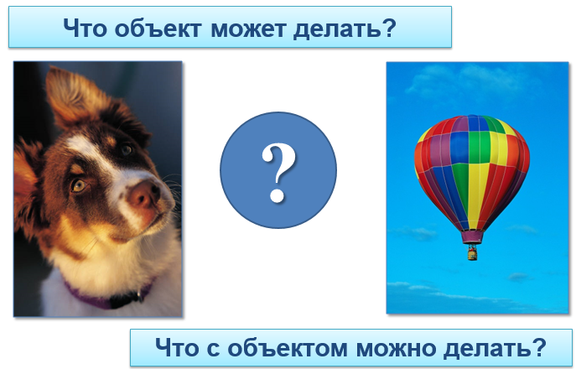
Действия объекта

Slide 8
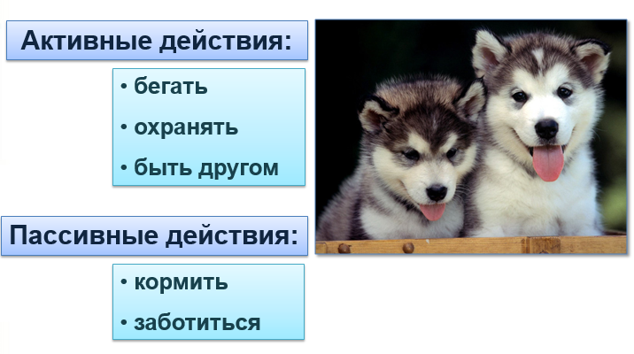
Действия объекта

Slide 9
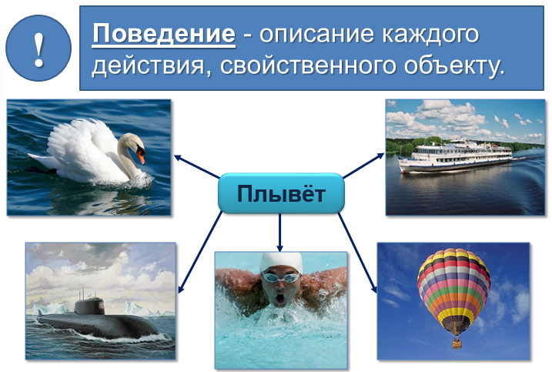
Поведение объекта

Slide 10
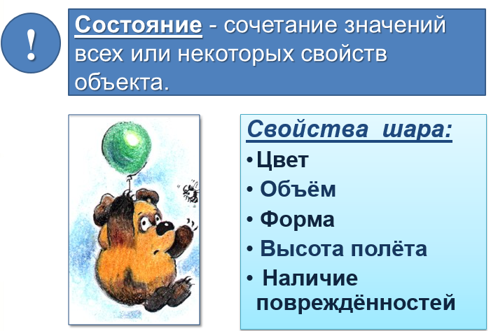
Состояние объекта

Slide 11
Самое главное
В сообщении об объекте человек может описать его признаки – свойства, действия, поведение, состояние.

Slide 12
Домашнее задание
Стр. 7-11
Задание: письменно ответьте на следующие вопросы:
а) значением какой величины определяется переход чайника в состояние «кипит»?
б) в каком состоянии находится вода, если её нельзя вылить из чашки?
в) в каком состоянии находится карандаш, когда с его помощью нельзя ничего написать или нарисовать?
г) в каком состоянии находится долька яблока, если её можно согнуть, и она при этом не ломается?

